Slide 1
Обмен данными с “внешними” средами
Дмитрий Лишафаев
http://pro4gl.ru
dmi@pro4gl.ru

Slide 2
Содержание
ODBC/JDBC доступ
ADO.RecordSet
OE DataServer
Java/.Net OpenClient
Web-сервисы
SonicMQ
Вопросы и обсуждение

Slide 3
ODBC
ODBC API
OE SQL Engine
Песочница
SysWOW64
Firewall
Notes:
Wiki: ODBC (англ. Open Database Connectivity) — это программный интерфейс (API) доступа к базам данных, разработанный фирмой Microsoft, в сотрудничестве с Simba Technologies на основе спецификаций Call Level Interface (CLI), который разрабатывался^{[1]} организациями SQL Access Group, X/Open и Microsoft. Впоследствии CLI был стандартизован ISO^{[2]}. Стандарт CLI призван унифицировать программное взаимодействие с СУБД, сделать его независимым от поставщика СУБД и программно-аппаратной платформы.
В начале 1990 г. существовало несколько поставщиков баз данных, каждый из которых имел собственный интерфейс. Если приложению было необходимо общаться с несколькими источниками данных, для взаимодействия с каждой из баз данных было необходимо написать свой код. Для решения возникшей проблемы Microsoft и ряд других компаний создали стандартный интерфейс для получения и отправки источникам данных различных типов. Этот интерфейс был назван Open Database Connectivity, или открытый механизм взаимодействия с базами данных.
C помощью ODBC прикладные программисты могли разрабатывать приложения для использования одного интерфейса доступа к данным, не беспокоясь о тонкостях взаимодействия с несколькими источниками.
Это достигается благодаря тому, что поставщики различных баз данных создают драйверы, реализующие конкретное наполнение стандартных функций из ODBC API с учётом особенностей их продукта. Приложения используют эти функции, реализованные в соответствующем конкретному источнику данных драйвере, для унифицированного доступа к различным источникам данных.

Slide 4
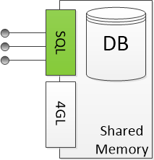
ODBC: OpenEdge server
- ServerType SQL
proserve DB –H h –S s –ServerType 4GL
proserve DB –H h –S s –m3 –ServerType SQL
Песочница: OE 11.2 fathom db
Win 2012 -> Linux OE 11.2
Notes:
-ServerType

Slide 5
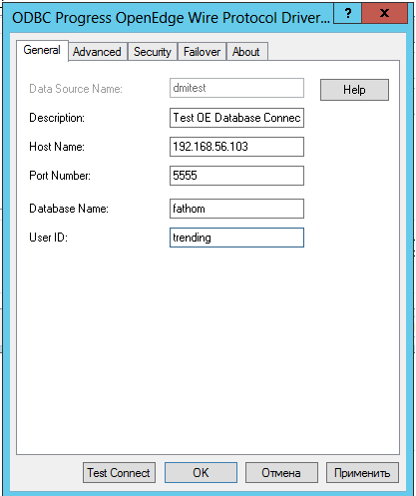
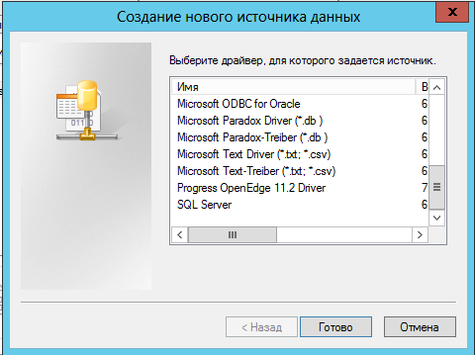
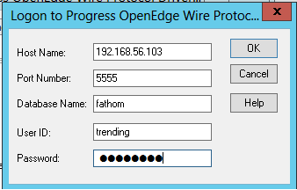
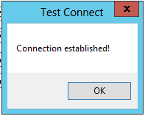
ODBC/win32: Клиент
Notes:
Настройка соединения

Slide 6
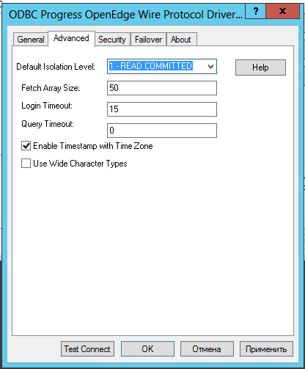
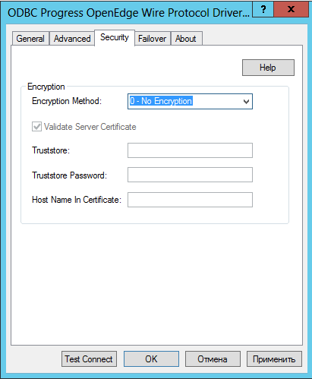
ODBC/win32: Клиент
Notes:
Описание параметров

Slide 7
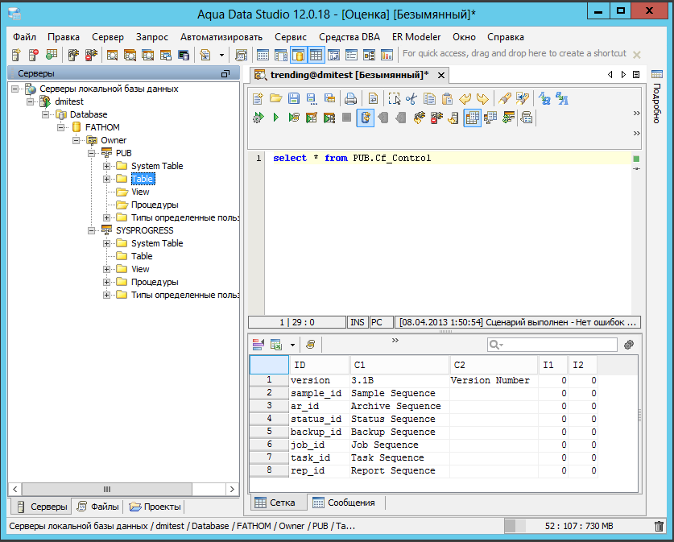
ODBC/win32: Клиент
http://www.aquafold.com/aquadatastudio.html
Notes:
ODBC клиент

Slide 8
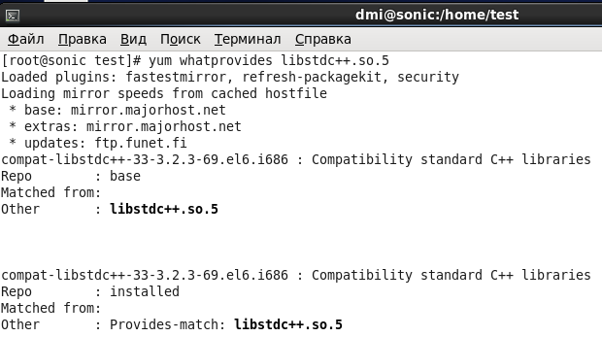
ODBC/UNIX: Клиент
OpenEdge SQL Client (minimum)
CentOS 6.3 -> Win 2012
Переменные
LD_LIBRARY_PATH=$DLC/odbc/lib
C Compiler
Notes:
настройки

Slide 9
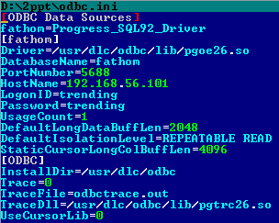
ODBC/UNIX: Клиент
Настроенная среда +
# ODBCINST=/home/test/odbcinst.ini;export ODBCINST
# LD_LIBRARY_PATH=$LD_LIBRARY_PATH:/usr/dlc/odbc/lib:$DLC/lib;export LD_LIBRARY_PATH
# PATH=$PATH:/usr/dlc/odbc/bin;export PATH
# ODBCINI=/home/test/odbc.ini;export ODBCINI
http://pro4gl.ru/webinar/odbcinst.ini
http://pro4gl.ru/webinar/odbc.ini
Notes:
Настройка Repeatable read , не делал настройку тождественную win-инсталляции. Просто пример для Linux (aix и hp используют другие переменные для библиотек)

Slide 10
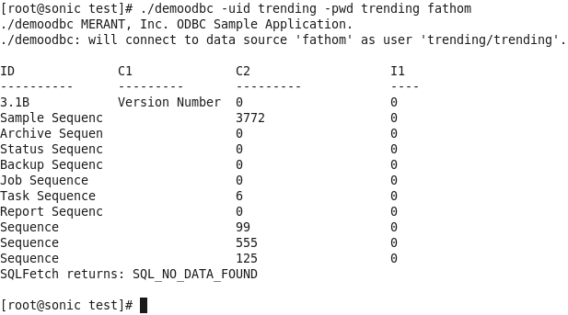
ODBC/UNIX: Клиент
http://pro4gl.ru/webinar/testconnect.c
# cc -o testconnect -I$DLC/odbc/include -L$DLC/odbc/lib -lodbc testconnect.c
http://pro4gl.ru/webinar/demoodbc.c
# gcc -o demoodbc -I$DLC/odbc/include demoodbc.c -L$DLC/odbc/lib -lodbc -lodbcinst -lpgicu26

Slide 11
JDBC
$DLC/java/openedge.jar
Notes:
Wiki:
JDBC (англ. Java DataBase Connectivity — соединение с базами данных на Java) — платформенно-независимый промышленный стандарт взаимодействия Java-приложений с различными СУБД, реализованный в виде пакета java.sql, входящего в состав Java SE.
JDBC основан на концепции так называемых драйверов, позволяющих получать соединение с базой данных по специально описанному URL. Драйверы могут загружаться динамически (во время работы программы). Загрузившись, драйвер сам регистрирует себя и вызывается автоматически, когда программа требует URL, содержащий протокол, за который драйвер отвечает.
История
Sun Microsystems выпустила JDBC как часть JDK 1.1 19-го февраля 1997 года^{[1]}. С тех пор он является частью JSE. Классы JDBC находятся в пакетах JAVA java.sql и javax.sql. Начиная с версии 3.1, JDBC разрабатывался в рамках Java Community Process (JCP), который включает в себя стандартизованные спецификации для JAVA разработчиков.

Slide 12
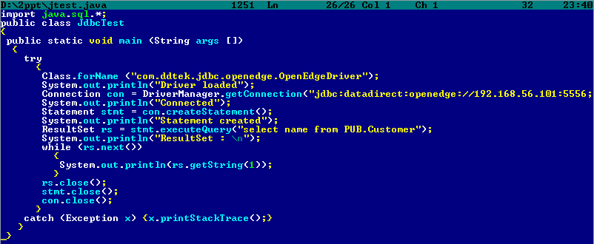
JDBC
Настройка песочницы: CentOS 6.3 -> Win 2012
Настроенная среда + CLASSPATH
http://pro4gl.ru/webinar/jtest.java

Slide 13
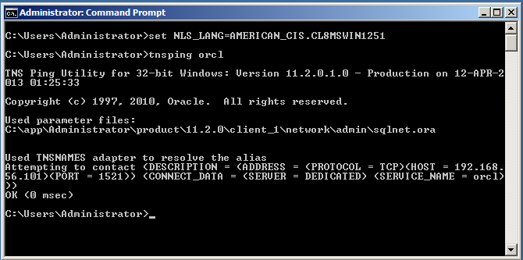
From OpenEdge to foreign DB
Песочница : prebuilt Developer VM’s - Database App Development VM:
http://www.oracle.com/technetwork/community/developer-vm/index.html
Oracle Linux 5 / Oracle 11g
Firewall
Пароли – oracle
emctl – sys/oracle (SYSDBA)
Пользователь – scott
Database instance - orcl
Песочница: Win Server 2008R2 + Oracle Database Client + OE 10.2B (+ OE DataServer)
http://www.oracle.com/technetwork/database/enterprise-edition/downloads/112010-win32soft-098987.html
Firewall
SysWOW64

Slide 14
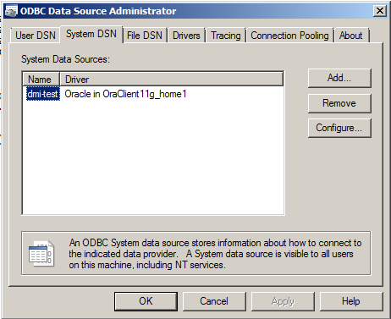
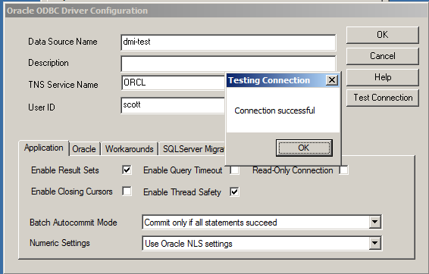
ADO.RecordSet
Настраиваем ODBC
Notes:
Wiki
ADO (от англ. ActiveX Data Objects — «объекты данных ActiveX») — интерфейс программирования приложений для доступа к данным, разработанный компанией Microsoft (MS Access, MS SQL Server) и основанный на технологии компонентов ActiveX. ADO позволяет представлять данные из разнообразных источников (реляционных баз данных, текстовых файлов и т. д.) в объектно-ориентированном виде.
Описание
Объектная модель ADO состоит из следующих объектов высокого уровня и семейств объектов:
Connection (представляет подключение к удалённому источнику данных)
Recordset (представляет набор строк, полученный от источника данных)
Command (используется для выполнения команд и SQL-запросов с параметрами)
Record (может представлять одну запись объекта Recordset или же иерархическую структуру, состоящую из текстовых данных)
Stream (используется для чтения и записи потоковых данных, например, документов XML или двоичных объектов)
Errors (представляет ошибки)
Fields (представляет столбцы таблицы базы данных)
Parameters (представляет набор параметров SQL-инструкции)
Properties (представляет набор свойств объекта)
Компоненты ADO используются в языках высокого уровня, таких как VBScript в ASP, JScript в WSH, Visual Basic, Delphi.
Последней версией ADO является версия 2.8. В рамках платформы Microsoft .NET интерфейс ADO заменён ADO.NET.

Slide 15
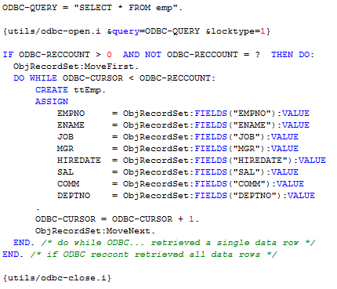
ADO.RecordSet
Win 2008R2 -> Oracle Linux 5 / 11g
http://pro4gl.ru/webinar/adorecordset.zip

Slide 16
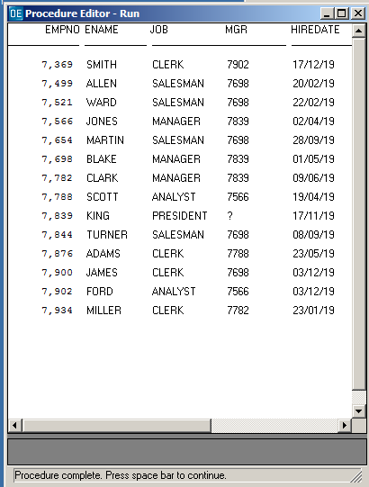
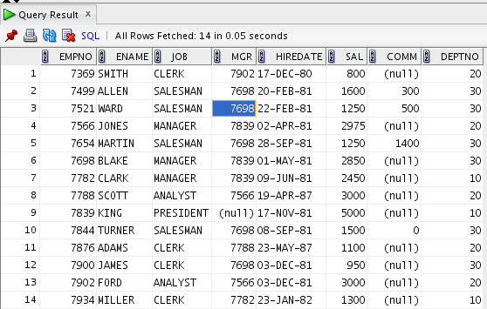
ADO.RecordSet

Slide 17
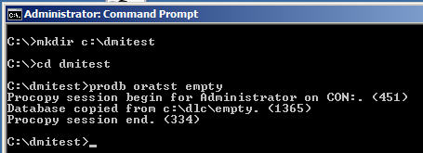
OpenEdge DataServer for ORACLE
Создание schema holder
http://knowledgebase.progress.com/articles/Article/17082?popup=true
[oracle@localhost ~]$ sqlplus orcl as sysdba
Here is the list of tables that require SELECT permissions sys.argument$ sys.col$ sys.com$ sys.con$ sys.dual sys.icol$ sys.ind$ sys.link$ sys.obj$ sys.procedure$ sys.seq$ sys.syn$ sys.tab$ sys.user$ sys.view$ sys.ts$

Slide 18
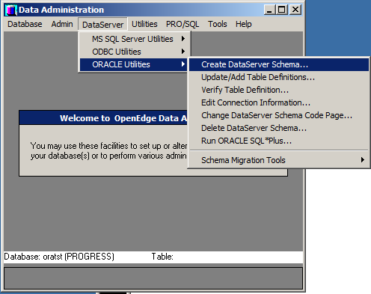
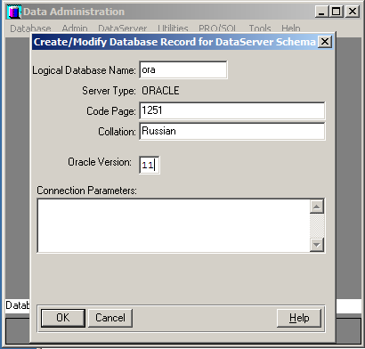
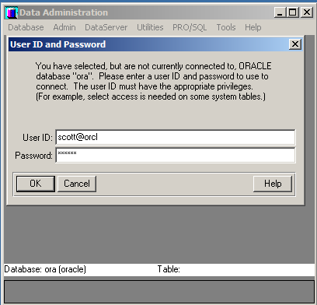
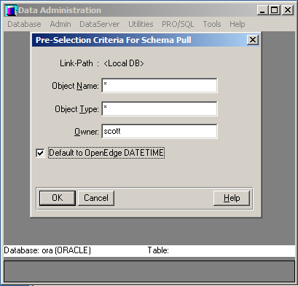
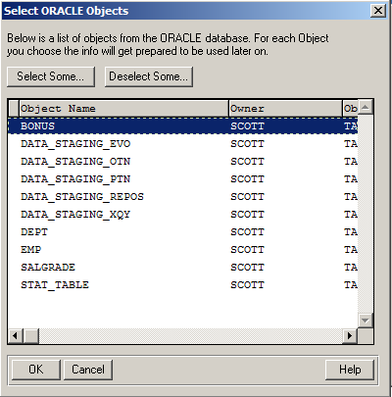
OpenEdge DataServer for ORACLE

Slide 19
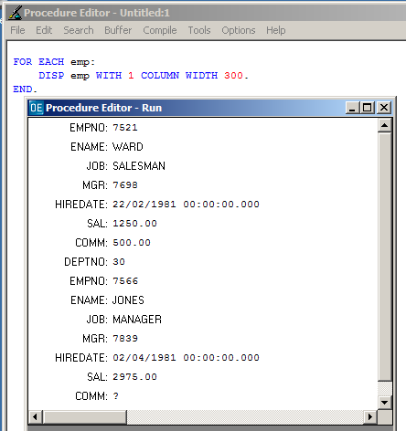
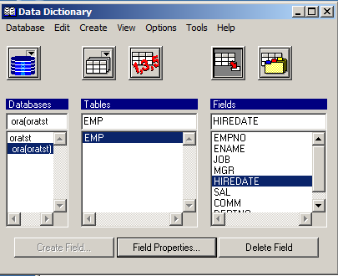
OpenEdge DataServer for ORACLE

Slide 20
OpenEdge Dataserver
ORACLE
MS SQL
ODBC (Sybase, DB2)
Сергей Климов . Разработка приложений с Oracle DataServer ( RPUG 2010)
ftp://ftp.progress-tech.ru/pub/marketing/Progress_Users_Conference_2010_presentations/ProgressOE_Session/Developing%20ABL%20applications%20with%20OE%20Oracle%20Data%20Server_Klimov_BIS.pps

Slide 21
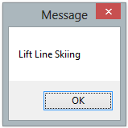
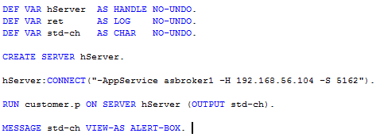
JAVA/.Net OpenClient
Настройка песочницы: stateless сервер приложений и клиент
http://pro4gl.ru/webinar/customer.p
http://pro4gl.ru/webinar/ascall.p

Slide 22
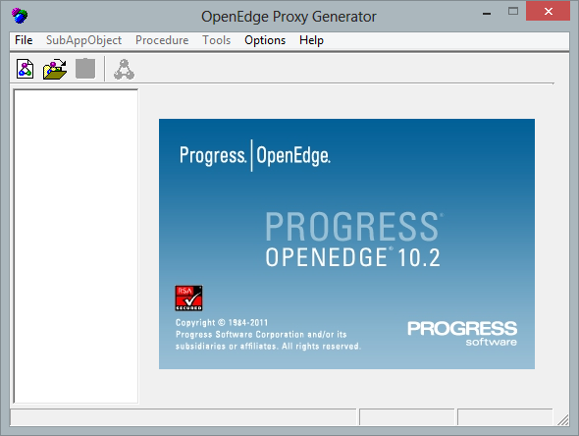
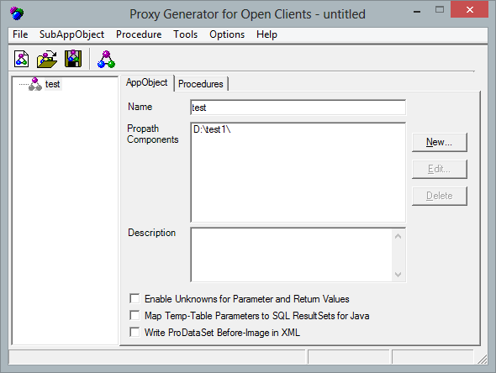
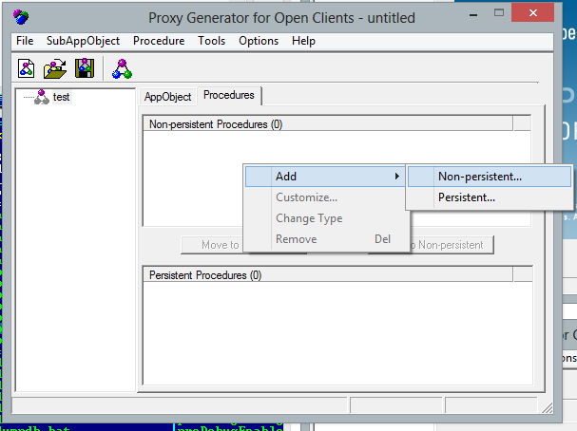
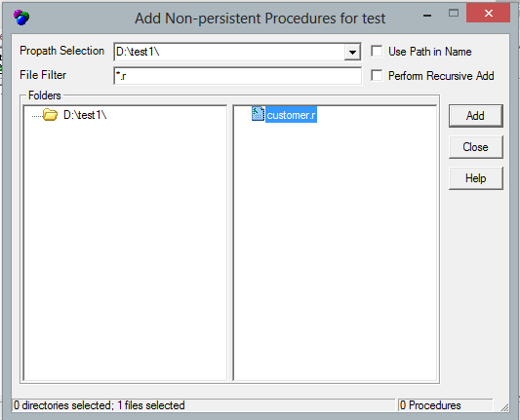
JAVA/.Net OpenClient

Slide 23
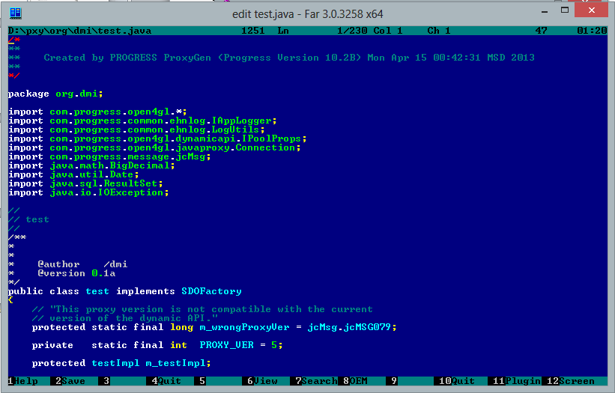
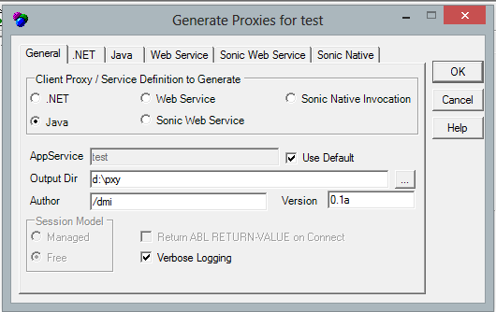
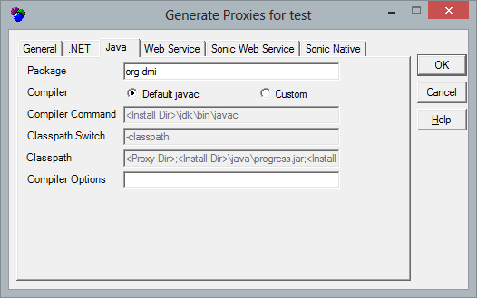
JAVA/.Net OpenClient
COMPILE MIN-SIZE=YES

Slide 24
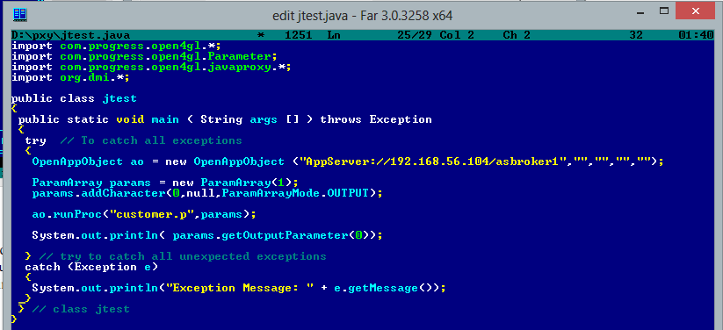
JAVA/.Net OpenClient
http://pro4gl.ru/webinar/jcl.zip

Slide 25
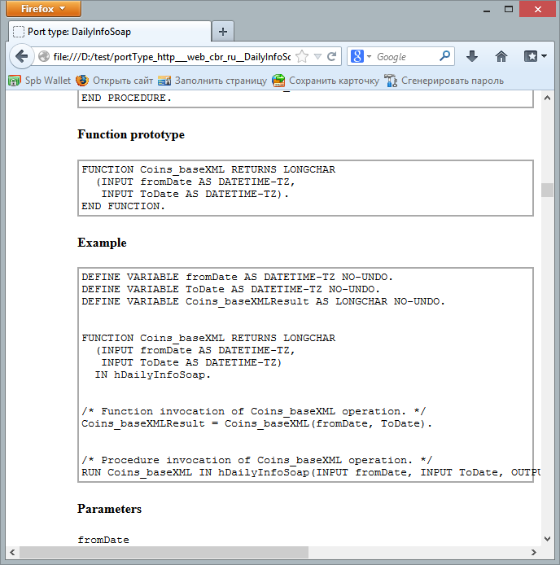
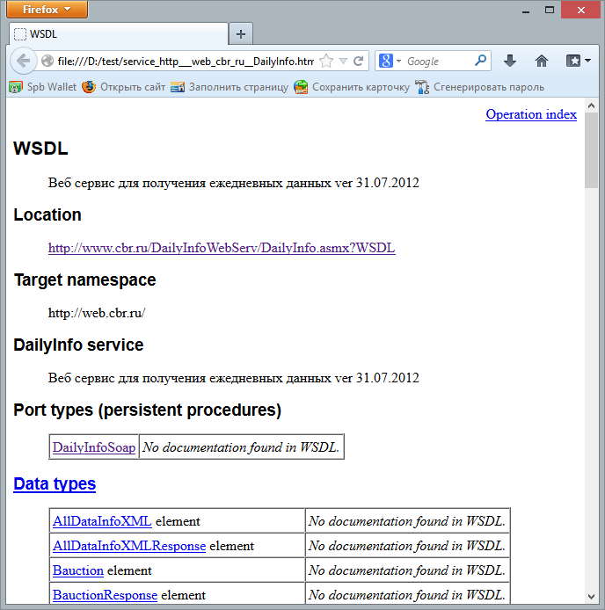
Web-services: Вызов
Анализ WSDL
Сервис ЦБ РФ http://www.cbr.ru/DailyInfoWebServ/DailyInfo.asmx
#bprowsdldoc http://www.cbr.ru/DailyInfoWebServ/DailyInfo.asmx?WSDL
Notes:
Wiki:
Веб-служба, веб-сервис (англ. web service) — идентифицируемая веб-адресом программная система со стандартизированными интерфейсами.
Веб-службы могут взаимодействовать друг с другом и со сторонними приложениями посредством сообщений, основанных на определённых протоколах (SOAP, XML-RPC и т. д.). Веб-служба является единицей модульности при использовании сервис-ориентированной архитектуры приложения.
В обиходе веб-сервисами называют услуги, оказываемые в Интернете. В этом употреблении термин требует уточнения, идёт ли речь о поиске, веб-почте, хранении документов, файлов, закладок и т. п. Такими веб-сервисами можно пользоваться независимо от места доступа в Интернет, компьютера или браузера^{[1][2]}.
Содержание
1 Используемые стандарты
2 Достоинства
3 Недостатки
4 Платформы
5 Примечания
6 Ссылки
Используемые стандарты
XML: Расширяемый язык разметки, предназначенный для хранения и передачи структурированных данных;
SOAP: Протокол обмена сообщениями на базе XML;
WSDL: Язык описания внешних интерфейсов веб-службы на базе XML;
UDDI: Универсальный интерфейс распознавания, описания и интеграции (Universal Discovery, Description and Integration). Каталог веб-служб и сведений о компаниях, предоставляющих веб-службы во всеобщее пользование или конкретным компаниям.
Достоинства
Веб-службы обеспечивают взаимодействие программных систем независимо от платформы.
Веб-службы основаны на базе открытых стандартов и протоколов. Благодаря использованию XML достигается простота разработки и отладки веб-служб.
Использование интернет-протокола обеспечивает HTTP-взаимодействие программных систем через межсетевой экран

Slide 26
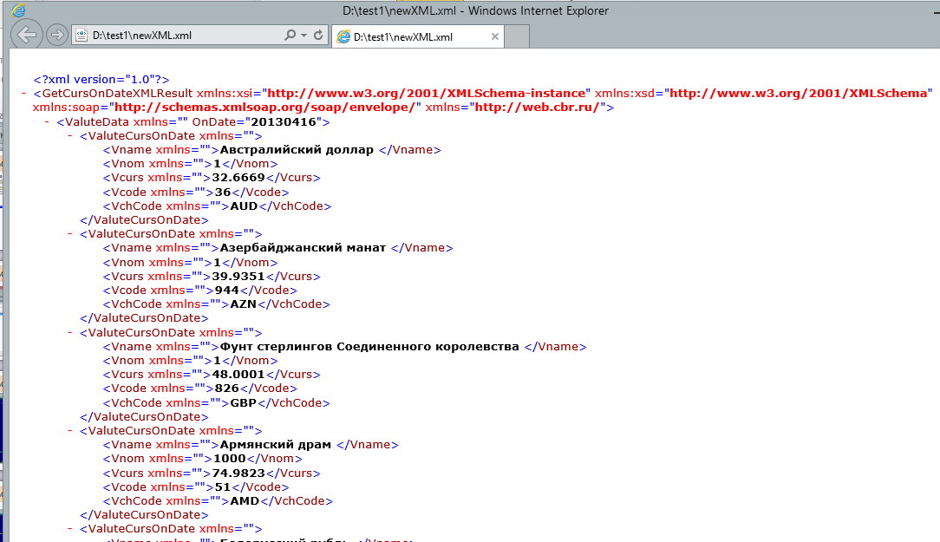
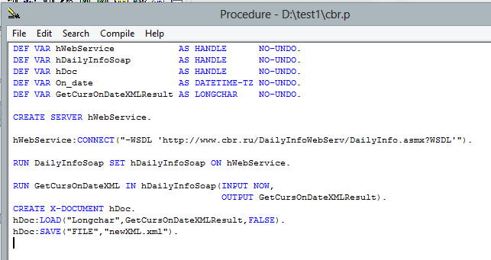
Web-services: Вызов
http://pro4gl.ru/webinar/cbr.p

Slide 27
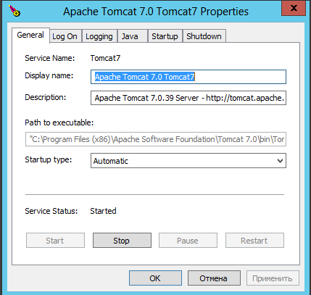
Web-services: Публикация
http://tomcat.apache.org/download-70.cgi
<Context path="/wsa" docBase="wsa" debug="0" reloadable="false">
<Logger className="org.apache.catalina.logger.FileLogger" prefix="wsa_log." suffix=".txt" timestamp="true" />
</Context>
Копируем $DLC/servlerts/wsa в $TOMCAT/webapps
http://<hostname>:8080/wsa/wsa1
Появилась webapps/wsa/wsa1
Появился wsa1.wsa.log

Slide 28
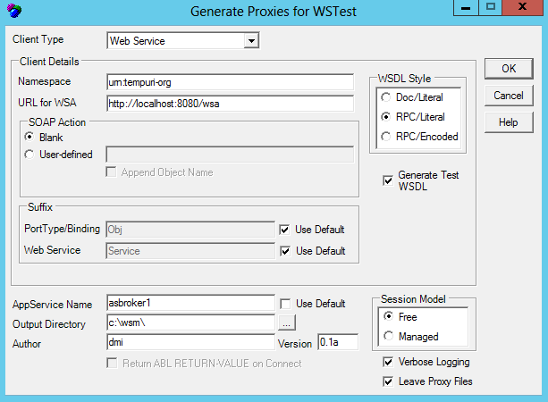
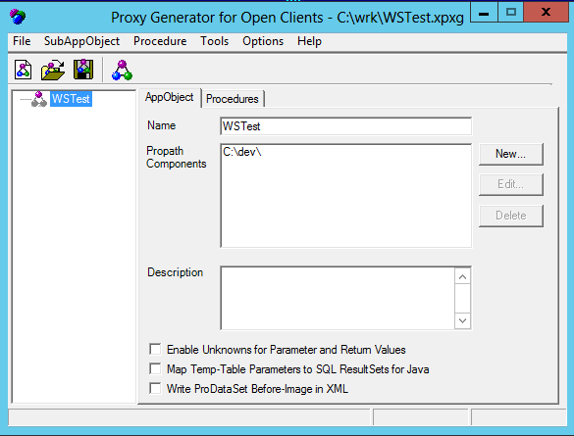
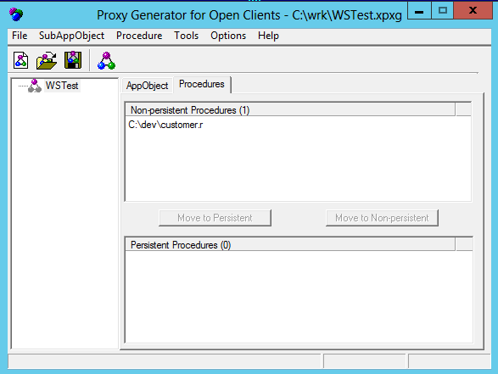
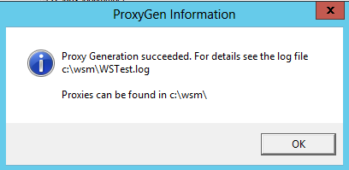
Web-services
State-free asbroker1 (customer.p + sports2000)
Генерация WSM (Web Service Mapping) с помощью proxygen

Slide 29
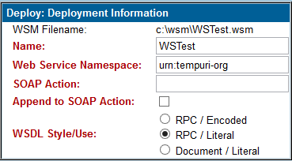
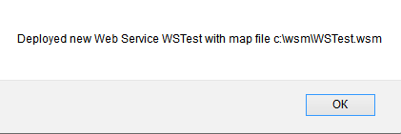
Web-services

Slide 30
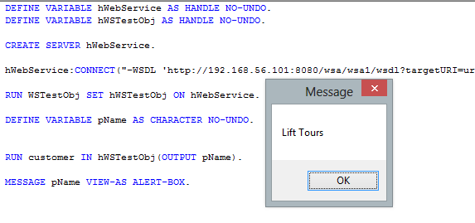
Web-services
Включить сервис в Status Enablement
bprowsdldoc http://192.168.56.101:8080/wsa/wsa1/wsdl?targetURI=urn:tempuri-org
http://pro4gl.ru/webinar/oewebcall.p

Slide 31
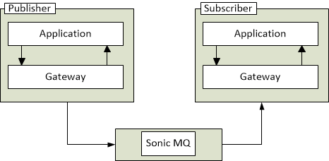
Sonic MQ
JMS
PTP , PUB/SUB
Notes:
Wiki:
Java Message Service (JMS) — стандарт промежуточного ПО для рассылки сообщений, позволяющий приложениям, выполненным на платформе J2EE, создавать, посылать, получать и читать сообщения. Коммуникация между компонентами, использующими JMS, асинхронна (процедура не дожидается ответа на своё сообщение) и независима от исполнения компонентов.
JMS поддерживает две модели обмена сообщениями: «от пункта к пункту» и «издатель-подписчик».
Модель «от пункта к пункту» характеризуется следующим:
Каждое сообщение имеет только одного адресата
Сообщение попадает в «почтовый ящик», или «очередь» адресата и может быть прочитано когда угодно. Если адресат не работал в момент отсылки сообщения, сообщение не пропадёт.
После получения сообщения адресат посылает извещение.
Модель «издатель-подписчик» характеризуется следующим:
Подписчик подписывается на определённую «тему»
Издатель публикует своё сообщение. Его получают все подписчики этой темы
Получатель должен работать и быть подписан в момент отправки сообщения
История версий
JMS 1.0.2b (Июнь 25, 2001)
JMS 1.1 (Март 18, 2002)
JMS 2.0 (Выпуск планируется на первый квартал 2013 года.)
ПО, поддерживающее стандарт JMS
Открытое программное обеспечение:
Apache ActiveMQ
OpenJMS от The OpenJMS Group
JBoss Messaging от JBoss
JORAM от OW2
Сервер приложений Glassfish (Oracle)
Проприетарные решения:
TIBCO EMS
Sonic MQ
webMethods Broker Server от webMethods
WebSphere Application Server от IBM
IBM WebSphere MQ from IBM (бывший MQSeries)
SAP NetWeaver WebAS Java JMS от SAP AG
Oracle Streams Advanced Queuing от Oracle
Sun Java System Message Queue … также доступный как Open Source
BEA Weblogic
Informatica

Slide 32
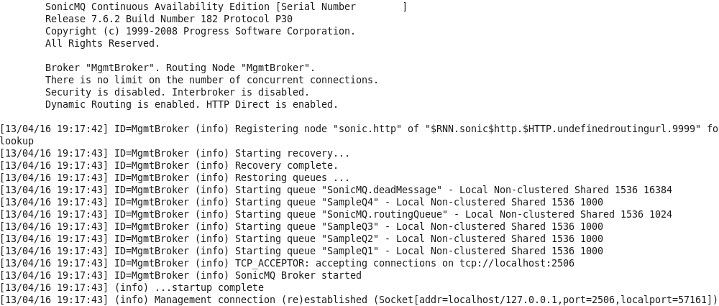
Sonic MQ: Установка и настройка
Распаковывать файлы в директории без спецсимволов
Устанавливать по умолчанию ☺
Песочница – CentOS6.3 (SonicMQ, /opt/Sonic); Win8 & Win2008R2 клиенты

Slide 33
Sonic MQ: Установка и настройка
[root@sonic bin]# ./startmc.sh

Slide 34
Sonic MQ
http://pro4gl.ru/webinar/ptpsend.p
http://pro4gl.ru/webinar/ptp-recv.p

Slide 35
Дополнительно
www.psdn.com Progress Software Developers Network
www.progress-tech.ru Прогресс Технолоджиз
www.virtualbox.org ORACLE VirtualBox
www.oracle.com Developer Days VM/ORACLE 11g
www.microsoft.com Windows 2012/Windows 2008R2 trial
www.centos.org Linux CentOS
http://forum.csbi-progress.ru/ Форум RPUG
http://pro4gl.ru Мой сайт

Slide 36
Вопросы
Q
Дмитрий Лишафаев
http://pro4gl.ru
dmi@pro4gl.ru

